Slide 1


Κοινωνικεσ ανισοτητεσ
Άγγελος Μιχαήλ Χουβαρδάς
Κατερίνα Χρονιάς
Βασιλική Παλιεράκης
Χριστίνα Ροβίθης

Slide 2
Η σχολη σαχετι – saheti school
Μπορεί η Σχολή Σαχέτι να βρίσκεται χιλιάδες χιλιόμετρα μακριά από την Ελλάδα, ωστόσο, αποτελεί μια πραγματική εστία ελληνισμού, όπου η αναδεικνύεται η ελληνική παιδεία και το ελληνικό πνεύμα.
Η Σχολή Σαχέτι που βρίσκεται στο Γιοχάνεσμπουργκ, είναι ένα ενιαίο σχολείο που συμπεριλαμβάνει βρεφονηπιακό σταθμό, νηπιαγωγείο, δημοτικό, γυμνάσιο και λύκειο.
Στην Σχολή Σαχέτι, εκατοντάδες μαθητές, στην πλειοψηφία τους Έλληνες αλλά και από άλλες εθνότητες, μαθαίνουν την ελληνική γλώσσα, την ιστορία, τον πολιτισμό, τις αξίες, τα ήθη και τα έθιμα του τόπου μας.
Και ένα ακόμη σημαντικό στοιχείο: γιορτάζουν τις εθνικές γιορτές με υπερηφάνεια και σεβασμό στις παραδόσεις.

Slide 3
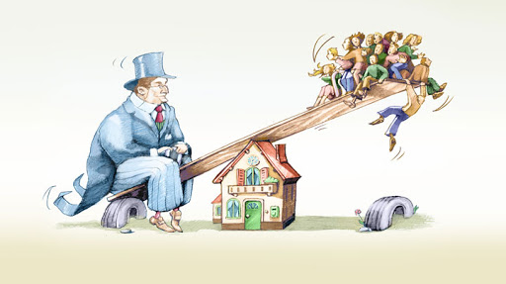
ΤΙ ΕΙΝΑΙ εν Γενει Η ΚΟΙΝΩΝΙΚΗ ΑΝΙΣΟΤΗΤΑ;
Με τον όρο κοινωνική ανισότητα εννοούμε «την κατάσταση κατά την οποία οι άνθρωποι έχουν άνιση προσβασιμότητα σε πόρους, υπηρεσίες, και θέσεις στην κοινωνία»
Η κοινωνική ανισότητα μπορεί να είναι διαφόρων ειδών: οικονομική, μορφωτική, γεωγραφική και άλλα πολλά

Slide 4
Ο Τοπος μου και οι κοινωνικες ανισοτητες.
H Νότια Αφρική είναι μια χώρα που παρουσιάζει ιδαίτερο ενδιαφέρον καθώς τα τελευταία τριάντα χρόνια κατάφερε να περιορίσει τις φυλετικές ανισότητες και διακρίσεις που ταλάνιζαν τη χώρα τα προηγούμενα χρόνια. Μέσα στην τελευταία εικοσαετία έχει χαρακτηριστεί και αναγνωριστεί ως «Έθνος Ουράνιο Τόξο» διότι πάλεψε και κατάφερε σε μεγάλο βαθμό, να συγκεράσει τις διαφορές και την ανομοιογένεια του πληθυσμού της υπό το ενωτικό πνεύμα του αμοιβαίου σεβασμού και της αποδοχής της διαφορετικότητας. Ωστόσο, τα κατάλοιπα της σκληρής, άνισης, άδικης και κατά γενική ομολογία κατακριτέας πολιτικής του απαρτχάιντ, αν και αρκετά περιορισμένα, δεν έχουν εξαλειφθεί εντελώς αφού οι μνήμες όλων είναι ακόμη νωπές. Μεγάλο μέρος του πληθυσμού εξακολουθεί να διαβιώνει κάτω από τα όρια της φτώχιας και ο αναβαλφητισμός αποτελεί ως και σήμερα επίκαιρο και καίριο ζήτημα προς επίλυση.

Slide 5
Video ert3
Στα παρακάτω σύντομο βίντεο από την εκπομπή Του Νερού τα Παραμύθια παρουσιάζεται η πραγματικότητα της Νότιας Αφρικής, μια πραγματικότητα που αφορά δύο κόσμους που μοιράζονται την ίδια γη, πατούν το ίδιο χώμα, ζουν στον ίδιο τόπο ωστόσο η απόσταση μεταξύ τους είναι μεγάλη αν και χιλιομετρικά καλύπτεται μέσα σε κάποιες ώρες.

Slide 6
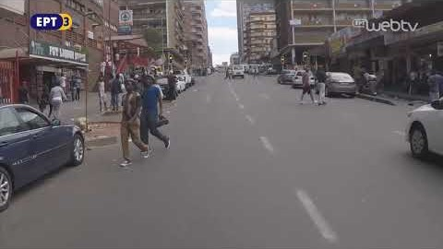
ΕΡΤ (2017): Του Νερού Τα Παραμύθια ~ Νότια Αφρική

Slide 7
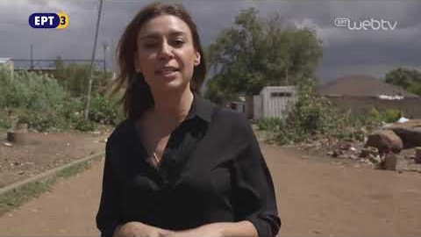
ΕΡΤ (2017): Του Νερού Τα Παραμύθια ~ Νότια Αφρική

Slide 8
Ο διαχωρισμοσ του πλουτου και της φτωχιασ
Ο φωτογράφος από το Cape Town, Johnny Miller, παρουσιάζει κυριολεκτικά το χάσμα μεταξύ πλουσίων και φτωχών μέσα από τη σειρά φωτογραφιών του “Unequal Scenes”.
Οι φωτογραφίες που ελήφθησαν με τη χρήση drone, αναδεικνύουν τις φυσικές διαφορές μεταξύ της ζωής των κατοίκων της Νότιας Αφρικής, όπου τα γραφικά σπίτια και οι τσίγκινες παράγκες χωρίζονται απλά από μια γραμμή, σαν να είναι όλα θέμα γεωμετρίας.

Slide 9
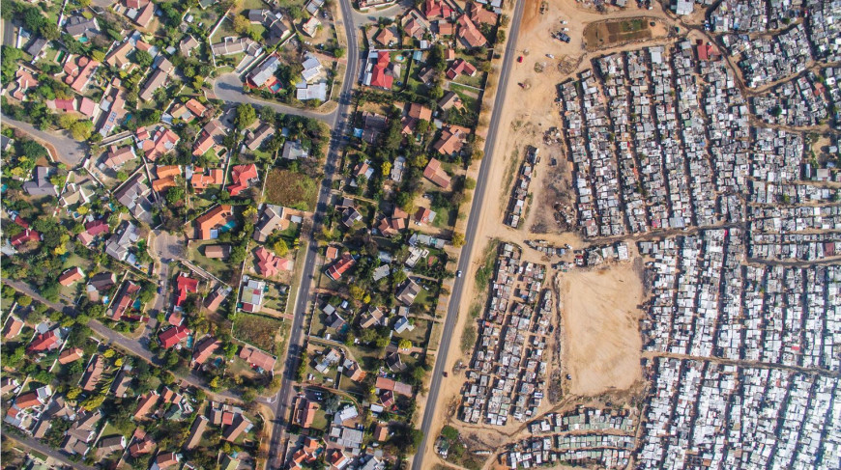
Από τις γειτονιές Bloubosrand και Kya Sands

Slide 10
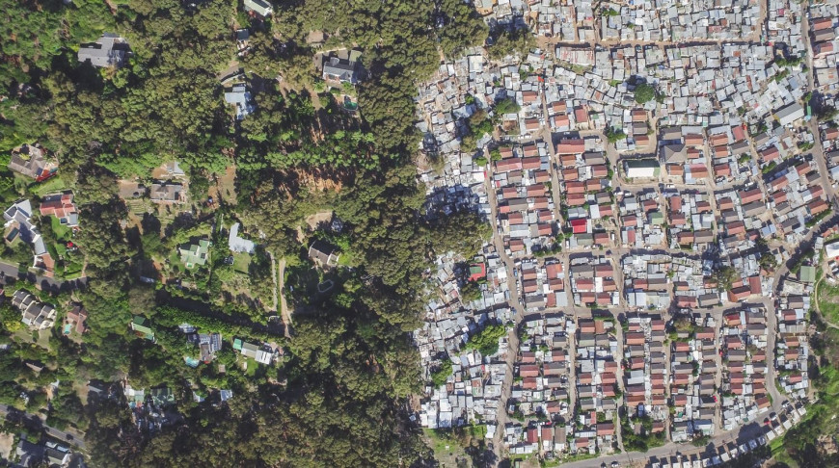
Τα προάστια Hout Bay και Imizamo Yethu (15 χιλιόμετρα νότια του Κέιπ Τάουν)

Slide 11
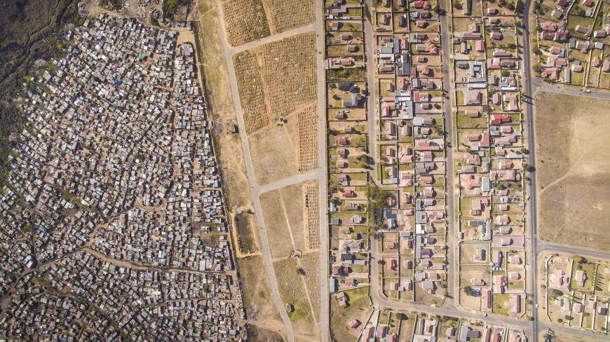
Kya Sands, Johannesburg, South Africa

Slide 12
Ο διαχωρισμοσ του πλουτου και της φτωχιασ
Η ανισότητα στον πλανήτη είναι μια μάχη που κρατά αιώνες, διαμορφώνει τον χάρτη της γης και καθίσταται ευδιάκριτη ακόμη και από ψηλά.
Μπορεί οι εικόνες αυτές να μην αποκαλύπτουν το τεράστιο χάσμα ανάμεσα στους κοινωνικά και οικονομικά προνομιούχους και σε αυτούς που αδυνατούν να συντηρήσουν τον ίδιο τους εαυτό αλλά εύκολα κανείς αντιλαμβάνεται την ύπαρξη των δύο κόσμων που μοιράζονται τον ίδιο τόπο αλλά το περιβάλλον και η πραγματικότητά τους είναι τελείως διαφορετικές.
Οι ανισότητες στον τρόπο ζωής είναι μερικές φορές δύσκολο να παρατηρηθούν από το έδαφος. Πολύ συχνά, κοινότητες προνομιούχες με τεράστιο πλούτο απέχουν μόλις λίγα μέτρα από καλύβες, παραπήγματα και τρισάθλιες συνθήκες διαβίωσης.

Slide 13
Το εκπαιδευτικο συστημα
Στην Ν. Αφρική το εκπαιδευτικό σύστημα προσπαθεί ακόμα να γεφυρώσει τα κενά που άφησε πίσω του η εποχή του απαρτχάιντ.
Φτωχικές εγκαταστάσεις, έλλειψη πόσιμου νερού και ηλεκτρισμού, έλλειψη βιβλιοθηκών και κομπιούτερ είναι μερικά μόνο από τα προβλήματα που προσπαθεί να αντιμετωπίσει η Ν. Αφρική.
Στο βίντεο που ακολουθεί ακούμε τις εμπειρίες των μαθητών από το εκπαιδευτικό σύστημα της Ν. Αφρικής.

Slide 14
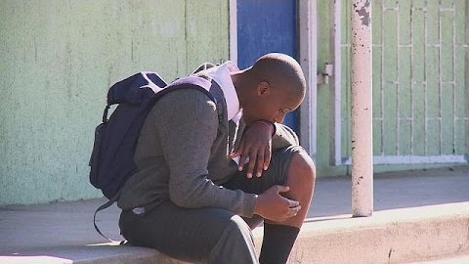
Euronews (2014): Το εκπαιδευτικό σύστημα της Ν. Αφρικής- Κοινωνικές ανισότητες και ελλιπείς υποδομές

Slide 15
Κοινωνικεσ ανισοτητεσ στην εκπαιδευση
25 μαθητές ανά τάξη
Δημόσια Σχολεία
35 μαθητές ανά τάξη
Ιδιωτικά Χρηματοδοτούμενα
Χρηματοδότηση από την κυβέρνηση
Ιδιωτικά Σχολεία
Τα σχολεία διαθέτουν WIFI, βιβλιοθήκες, εργαστήρια χημείας, βιολογίας και πληροφορικής
Οι αίθουσες διδασκαλίας δεν διαθέτουν αρκετά θρανία και οι μαθητές αναγκάζονται να κάθονται στο πάτωμα

Slide 16
Κοινωνικεσ ανισοτητεσ στην εκπαιδευση
Τα σχολεία διαθέτουν εξοπλισμό και τα κατάλληλα εργαλεία για να επιτρέψουν στους μαθητές να πειραματιστούν και να διεξάγουν έρευνα
Δημόσια Σχολεία
Οι μαθητές συχνά δεν έχουν βιβλία, καθώς δεν έχουν τα χρήματα για να τα αποκτήσουν
Οι περισσότεροι καθηγητές έχουν μεταπτυχιακά και διδακτορικά διπλώματα.
Έλλειψη καθηγητών
Ιδιωτικά Σχολεία
Τα σχολεία διαθέτουν WIFI, βιβλιοθήκες, εργαστήρια χημείας, βιολογίας και πληροφορικής
Πολλοί μαθητές προέρχονται από οικογένειες που πλήττονται από φτώχεια, πείνα και γονείς με ελάχιστη ή μηδενική μόρφωση

Slide 17

Κοινωνικεσ ανιστοτητεσ στην υγεια
Οι ανισότητες στην υγεία έχουν λάβει σημαντική προσοχή από επιστήμονες υγείας και οικονομολόγους.
Στη Νότια Αφρική, υπάρχουν ανισότητες στην κοινωνικοοικονομική κατάσταση (SES) και στην πρόσβαση σε βασικές κοινωνικές υπηρεσίες και επιδεινώνονται από τις ανισότητες στην υγεία.
Ενώ τα συστήματα υγείας, μαζί με τους ευρύτερους κοινωνικούς καθοριστικούς παράγοντες της υγείας, έχουν σημασία στην προσπάθεια βελτίωσης της κατάστασης της υγείας και των ανισοτήτων στον τομέα της υγείας, τα άτομα που χρειάζονται καλής ποιότητας υγειονομική περίθαλψη πάρα πολύ σπάνια την αποκτούν.

Slide 18
Κοινωνικεσ ανιστοτητεσ στην υγεια
Οι μελέτες σχετικά με το βάρος της κακής υγείας στη Νότιο Αφρική έχουν δείξει με συνέπεια ότι, σε σχέση με τους πλούσιους, οι φτωχοί πάσχουν περισσότερο από περισσότερες ασθένειες και βία.
Ωστόσο, αυτές οι μελέτες βασίζονται σε επιλεγμένες παθολογικές καταστάσεις και εξετάζουν μόνο ένα μόνο χρονικό σημείο.
Οι αναλύσεις τάσεων δεν έχουν ακόμη παραχθεί η ασθένεια και η αναπηρία διανέμονται και αν αυτό έχει αλλάξει από τις αρχές της δεκαετίας του 2000.

Slide 19
Το ραγκμπι δεν αρκεί για να ενωσει τη Νοτια Αφρικη
Η Νότια Αφρική είναι η ισχυρότερη οικονομία της Μαύρης Ηπείρου, ένα κράτος που ανήκει στα BRICS (σ.σ: τα πέντε πιο αναπτυσσόμενα κράτη του πλανήτη) και μία χώρα με 11 επίσημες γλώσσες και ανθρώπους με αφρικανική, ευρωπαϊκή και ασιατική καταγωγή.
Έτσι, μπορεί η εθνική ράγκμπι να απαρτίζεται από παίκτες που καλύπτουν όλο το φυλετικό φάσμα, αυτό όμως δε σημαίνει ότι το ίδιο συμβαίνει και στην οικονομία της: Η ανεργία καλπάζει (29%, αν καταμετρηθούν και οι χρόνια άνεργοι μπορεί να φτάσει μέχρι το 40%) ενώ οι κοινωνικές ανισότητες βγάζουν μάτι.

Slide 20
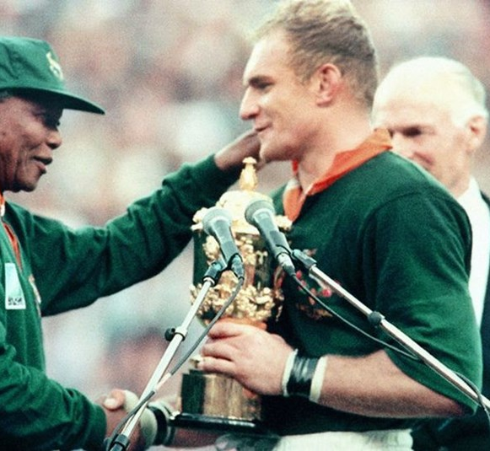
Το 1995 η Εθνική της Ομάδα στο ράγκμπι, μία ομάδα όπου ο Nelson Mandela είχα αναλάβει σχεδόν προσωπικά να την κάνει σύμβολο της ενοποίησης της χώρας και ένα παράδειγμα για το πώς τα πάθη του παρελθόντος μπορούν να μείνουν στην άκρη, σήκωνε το πρώτο της παγκόσμιο κύπελλο - σε μία ιστορική στιγμή που αφηγήθηκε καταπληκτικά ο Clint Eastwood στο Invictus (2009).

Slide 21
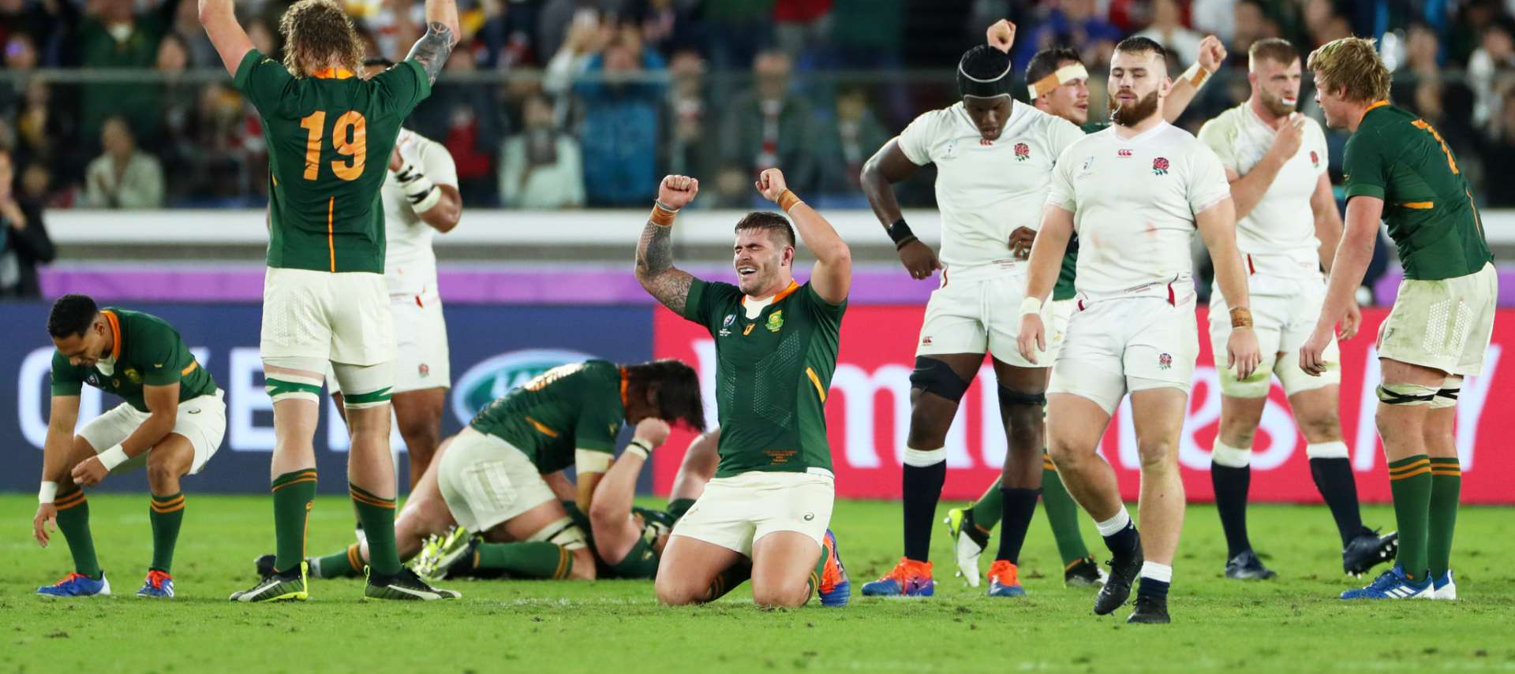
«Η χώρα μας έχει πολλά προβλήματα αλλά με μία ομάδα σαν κι αυτή... έχουμε διαφορετικές ρίζες, ανήκουμε σε διαφορετικές φυλές, είμαστε όμως ενωμένοι όλοι σε έναν κοινό στόχο" δήλωσε ο siya kolisi, ο πρώτος μαύρος αρχηγός της εθνικής, λίγο μετά τη λήξη του αγώνα με την αγγλία, για να συνεχίσει: "ελπίζω πραγματικά ότι καταφέραμε να δείξουμε ότι αν δουλέψουμε όλοι μαζί στη νότια αφρική μπορούμε να πετύχουμε κάτι πραγματικά καλό".

